Slide 1
Comité de Planeación para el Desarrollo del Estado SUBCOMITÉ SECTORIAL DE SEGURIDAD Y PAZ SOCIAL. Coordinación General de Ayudantía del Gobierno del Estado PROYECTOS 2019

Slide 2
TEMA 5
COORDINACIÓN GENERAL DE AYUDANTÍA
Objetivo: Asegurar la protección directa y permanente del C. Gobernador del Estado, la de su familia y otras personas que, por la importancia de su cargo o encomienda, o por su situación, expresamente lo ordene el Titular del Ejecutivo Estatal.
Estrategia: Implementar las medidas de protección y seguridad integral del Ejecutivo necesarias en los sitios que labora y habita, así como aquellos lugares que visite el Gobernador del Estado; a fin de continuar con la gobernabilidad, el desarrollo social y el crecimiento económico.

Slide 3
Presupuesto Basado en Resultados
Estructura
Presupuesto
Marco Legal
Capacitación Continua
Vinculación Estratégica
Esta Coordinación, consciente de la importancia y el cumplimiento del objeto de su creación, se ha trazado metas y objetivos alineados al Plan Estatal de Desarrollo y al Programa Sectorial de Seguridad y Paz Social, con la fiel encomienda y compromiso de contribuir con los requerimientos de un gobierno abierto y cercano a la gente.

Slide 4
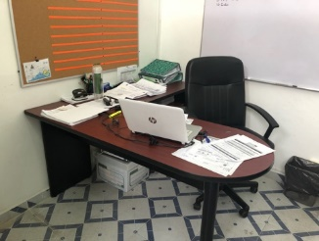
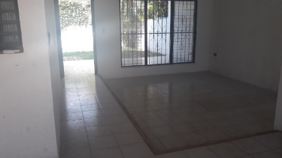
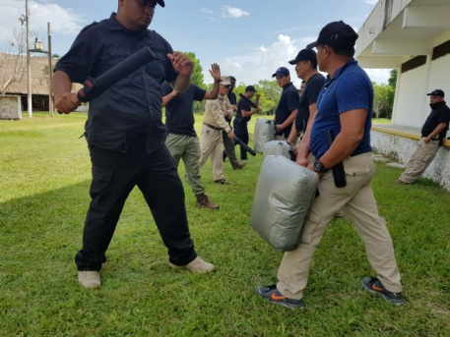
PROYECTOS 2019
COORDINACIÓN GENERAL DE AYUDANTÍA
AMPLIACIÓN DE LA ESTRUCTURA
EQUIPAMIENTO COMPUTACIONAL
RED INTERNA DE COMUNICACIÓN
EQUIPO PARA CAPACITACIÓN
MOBILIARIO CASAS DE ESCOLTAS
$1,907,042.18
$434,858.34
$142,920.00
$110,446.00
$4,805,010.19

Slide 5
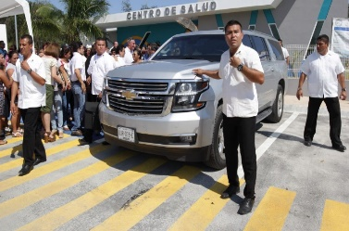
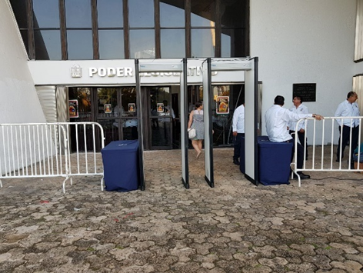
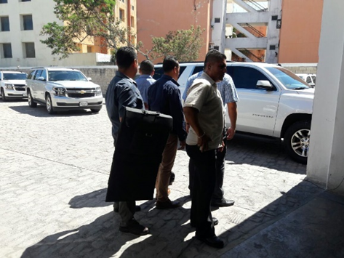
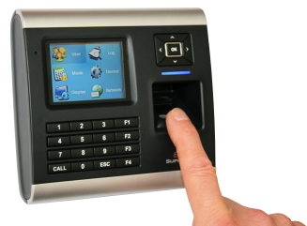
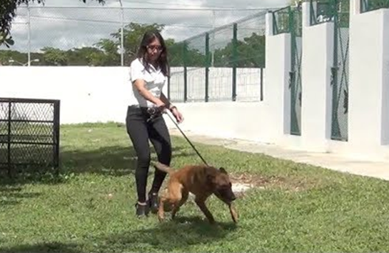
ADQUISICIÓN DE UNIFORMES
ARRENDAMIENTO DE ARCOS DETECTORES DE METAL Y VALLAS METÁLICAS
EQUIPAMIENTO PARA ESCOLTAS Y AVANZADAS
SISTEMA BIOMÉTRICO DE CONTROL DE ASISTENCIA
CENTRO DE REPRODUCCIÓN Y ADISTRAMIENTO “BINOMIO CANÓFILO”
$3,064,800.00
$6,612, 000.00
$18,953,500.00
$3,070.00
$12,532,500.00

Slide 6
PROGRAMA SECTORIAL
Incremento del estado de fuerza
Modernizar y equipar la infraestructura
Equipamiento del Personal
Mejorar las condiciones laborales
Capacitación continua
LÍNEAS DE ACCIÓN

Slide 7
¡Gracias por su atención!

